Slide 1

Análisis computacional de la reducción de
vorticidad para la turbosobrealimentación
en los motores de combustión interna
Trabajo de fin de grado
Autor: Daniel Wilczynski
Tutor: Antonio Gil Megías
Cotutor: Pau Raga Nieto
Universitat Politècnica de València
Departamento de Máquinas y Motores Térmicos
Grado en Ingeniería Aeroespacial, Julio 2017
1/16

Slide 2
ÍNDICE GENERAL
Objetivos del trabajo
Trabajo previo
Explicación del problema
Solución principal propuesta
Soluciones alternativas
Mejora de la solución con estator
Conclusiones finales
Presupuesto
2/16

Slide 3
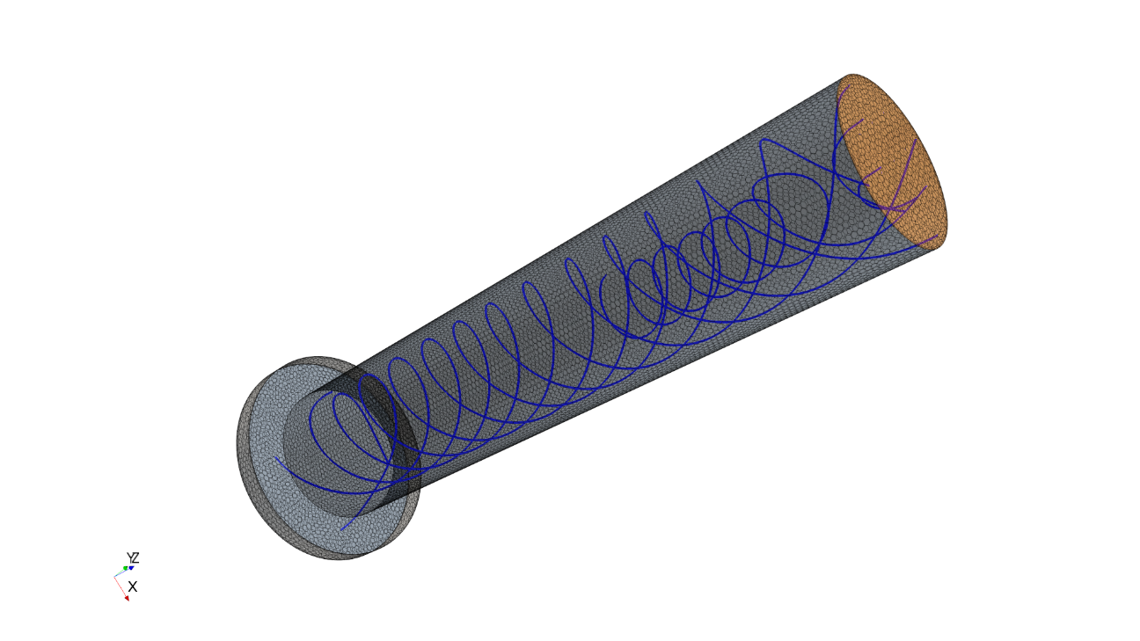
Objetivos del trabajo
Llevar a cabo distintos enfoques para reducir todo lo posible el movimiento swirl en un conducto
29 diseños originales creados
Método CFD
El aire inyectado tiene un cierto momento angular
Se pretenderá minimizar la velocidad tangencial del aire, así como las pérdidas de presión
Fig 1: Representación visual del swirl en la geometría
3/16

Slide 4
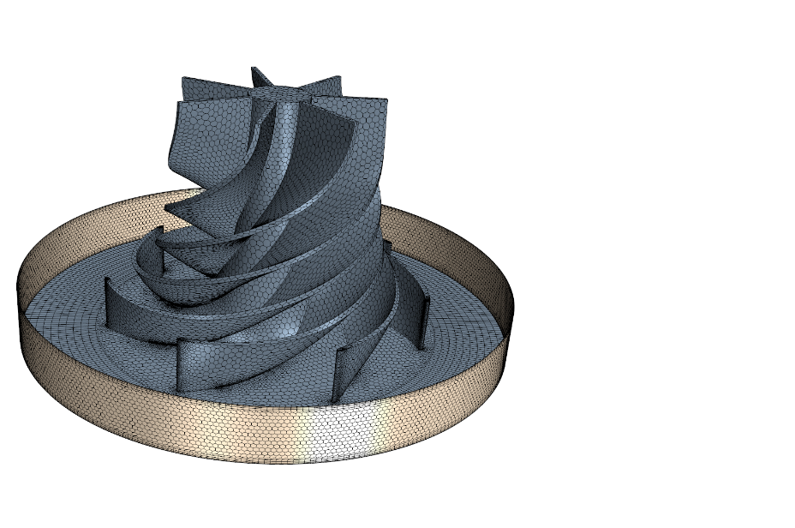
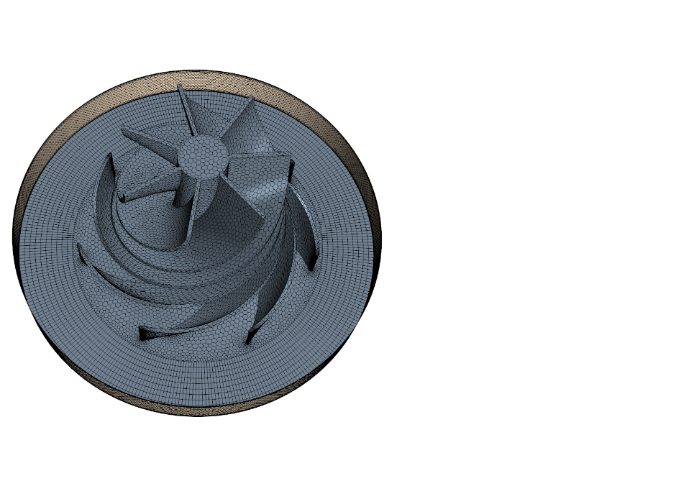
Trabajo previo
Diseño basado en un estator
Redirección del flujo con el fin de laminarizarlo
Mejora en un 22,87% del swirl
Mejora en un 12,55% de las pérdidas de presión total
Fig 2: Estator inicial – vista del perfil e isométrica
4/16

Slide 5
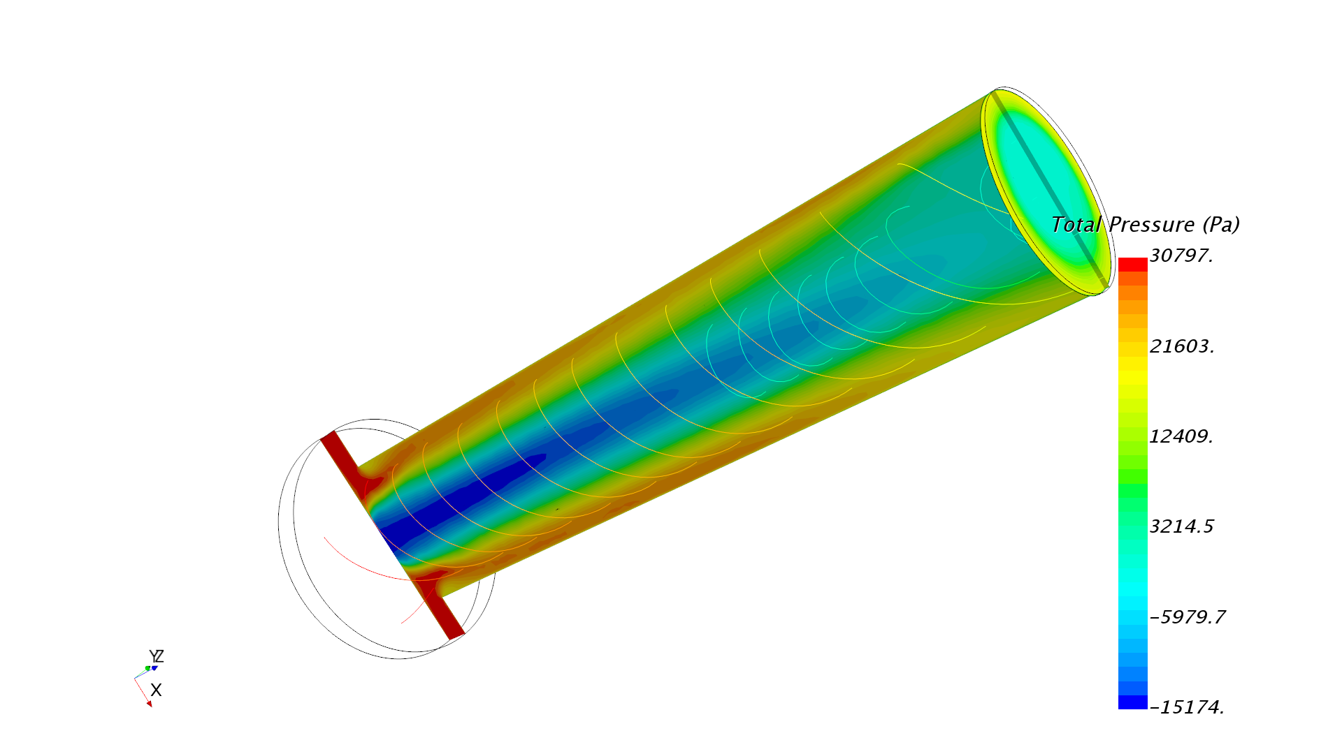
Explicación del problema
Zona de recirculación en el interior del swirl (fig. 3)
Creación de un cilindro para la medida de la velocidad tangencial del flujo
Geometría externa confinada
Fig 3: Scalar scene de la geometría inicial
5/16

Slide 6
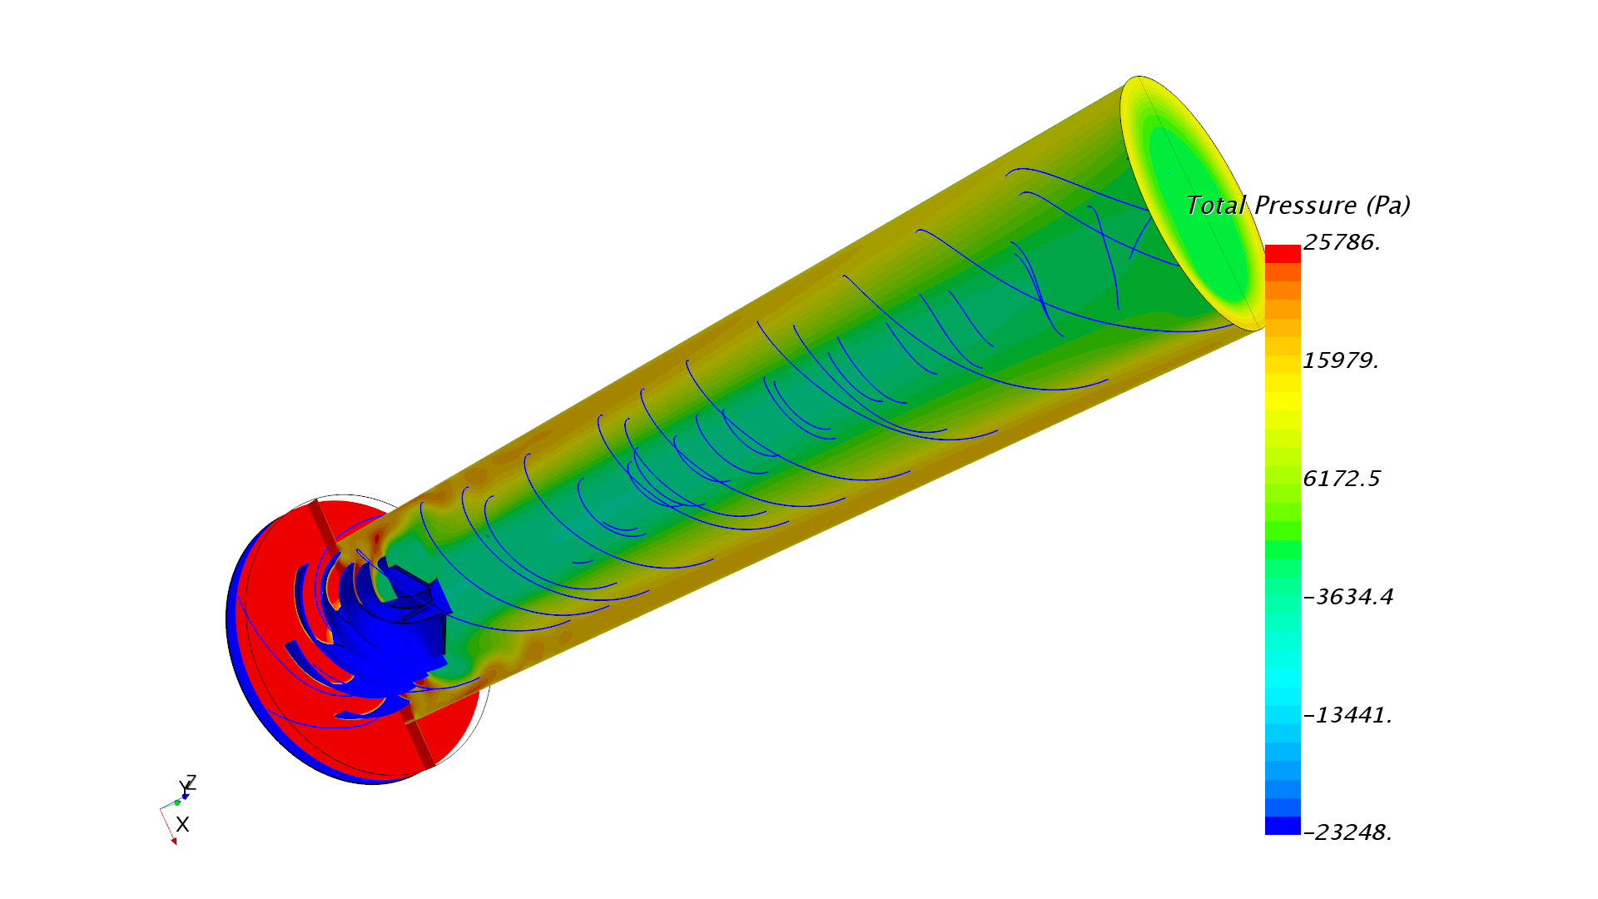
Explicación del problema
Fig 4: Scalar scene de la geometría estator
Parámetro medido | Geometría inicial | Geometría estator
Velocidad tangencial de referencia | 113,47 m/s | 87,52 m/s
Δ Presión total | 23.084 Pa | 20.186 Pa
Δ Presión estática | 18.918 Pa | 16.596 Pa
Tabla 1: Comparación de los resultados iniciales
6/16

Slide 7
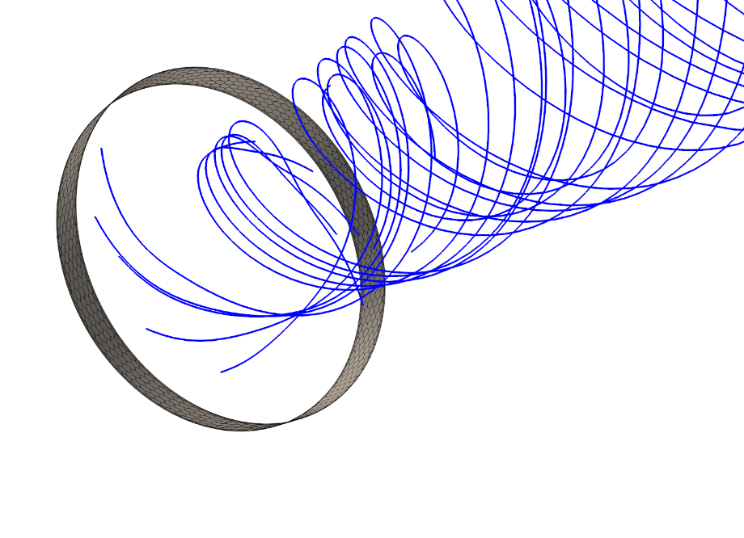
Descripción genérica del procedimiento
Software Star CCM+ de CD-Adapco
Modelo 3D, steady flow, densidad constante
Flujo segregado
Modelo de turbulencia RANS SST k-ω
Mass flow inlet de 0,7kg/s; dirección de [-0,577; 1,0; 0,0] en coordenadas cilíndricas
Fig 5: Representación detallada de las condiciones de contorno
7/16

Slide 8
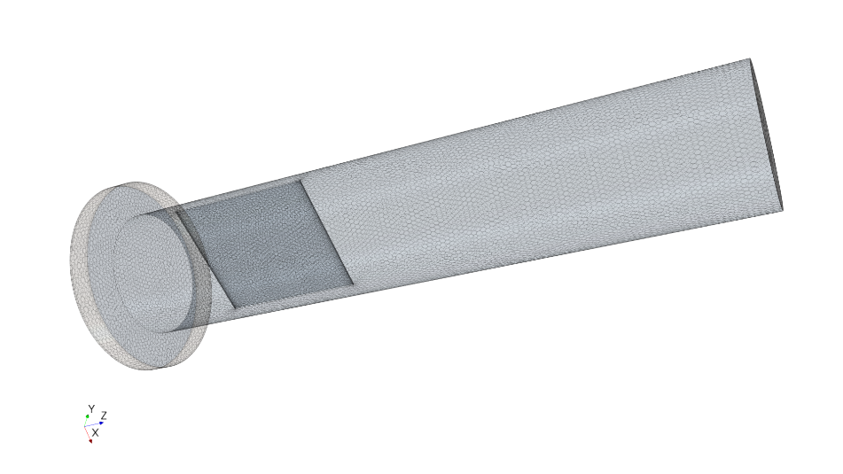
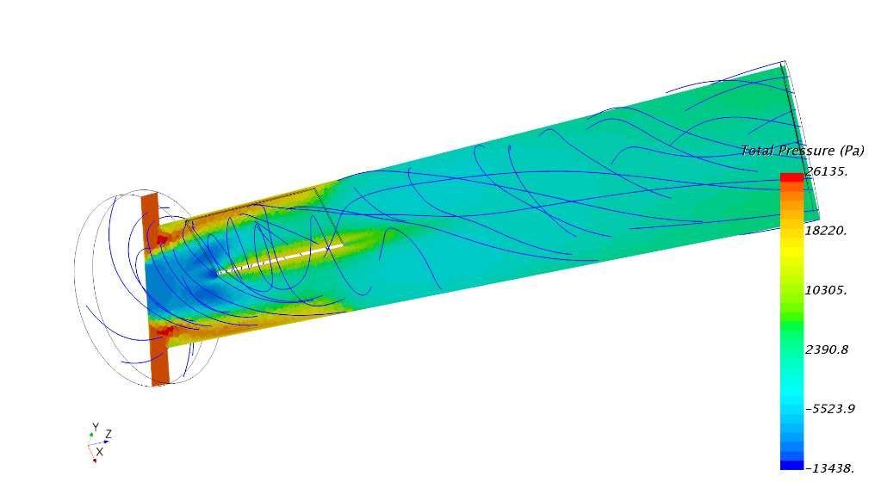
Solución principal propuesta: idea conceptual
Una placa transversal en el conducto – “romper” el movimiento helicoidal
Placa de 2 mm
Velocidad tangencial de 25,38 m/s – mejora en un 77,63%
Ligero empeoramiento de la caída de presión
Fig 6: Idea conceptual del diseño
Fig 7: Scalar scene del diseño conceptual
8/16

Slide 9
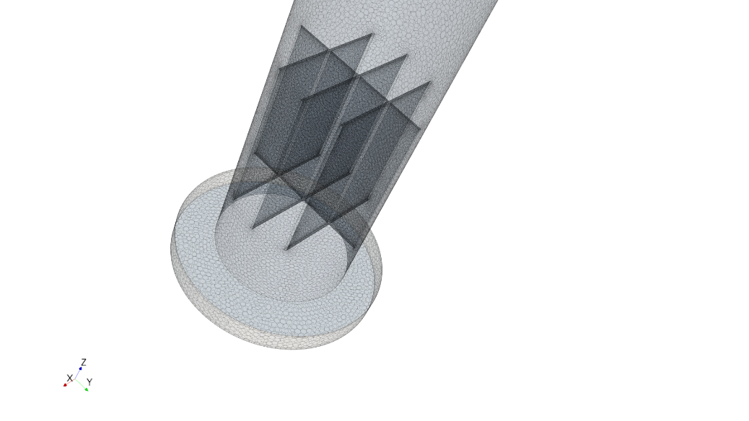
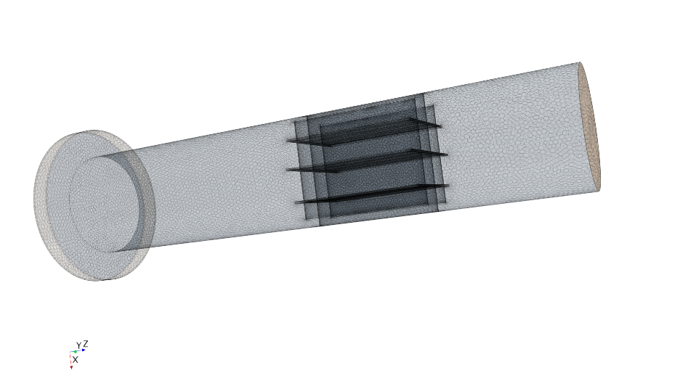
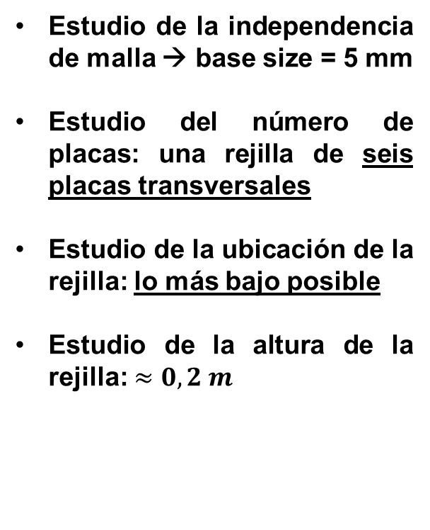
Solución principal propuesta: estudios paramétricos
Estudio de la independencia de malla → base size = 5 mm
Estudio del número de placas: una rejilla de seis placas transversales
Estudio de la ubicación de la rejilla: lo más bajo posible
Estudio de la altura de la rejilla: $≈0,2 m$
Fig 8: Diseño con cuatro placas transversales
Fig 9: Rejilla situada a 0,35 m sobre la base
9/16

Slide 10
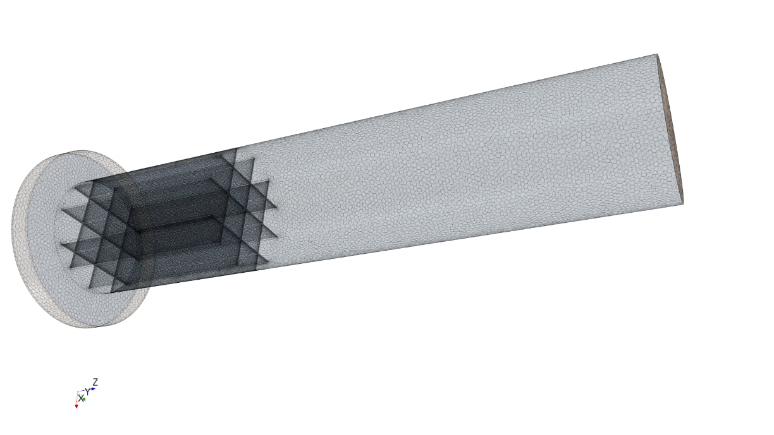
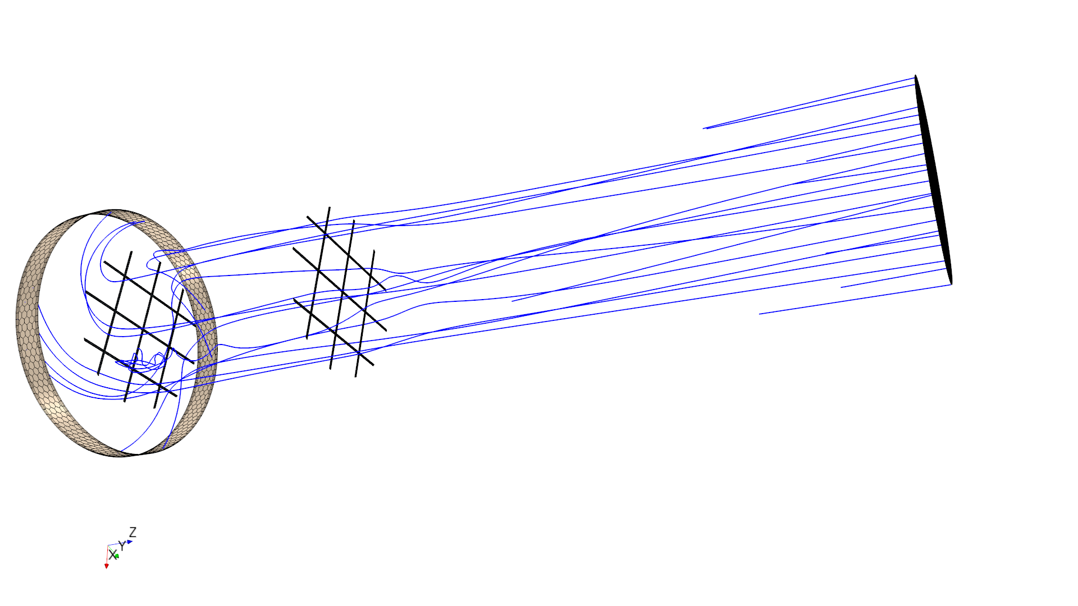
Solución principal propuesta: el diseño óptimo
Fig 10: Diseño seleccionado como idóneo
Velocidad tangencial: 1,8 m/s → reducción en un 98,41% del swirl (!)
Caída de presión total: 19.183 Pa → mejora en un 16,89% con respecto a la geometría inicial
Relativa facilidad de fabricar
Fig 11: Las streamlines para el diseño óptimo
10/16

Slide 11
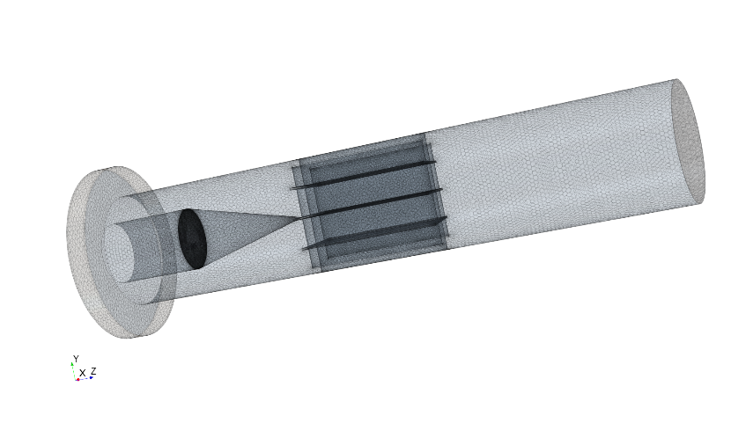
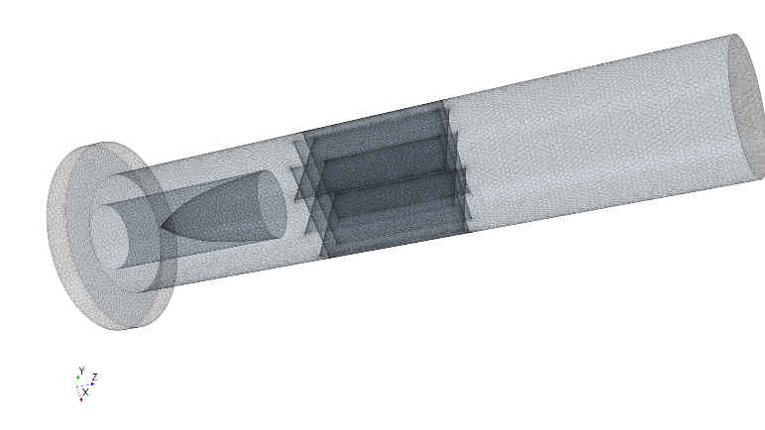
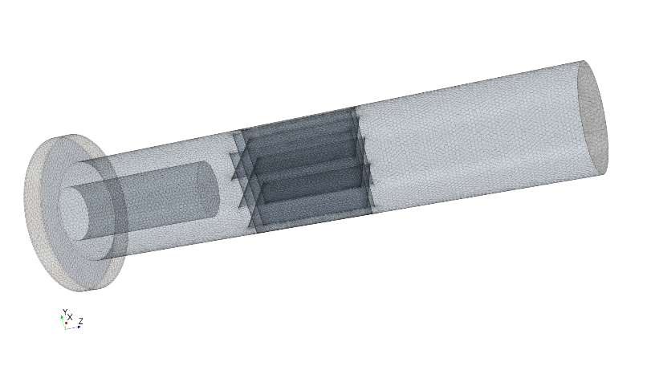
Soluciones alternativas: llenado de las zonas de recirculación
Fig 12: Diseño 4.3
7 diseños pertinentes
Enfocado a mejorar la caída de presión
Combinado con la rejilla
El mejor diseño (4.4): velocidad tangencial de 0,195 m/s y Δp de 21.133 Pa
Mejoras poco satisfactorias
Fig 13: Diseño 4.7
Fig 14: Diseño 4.4
11/16

Slide 12
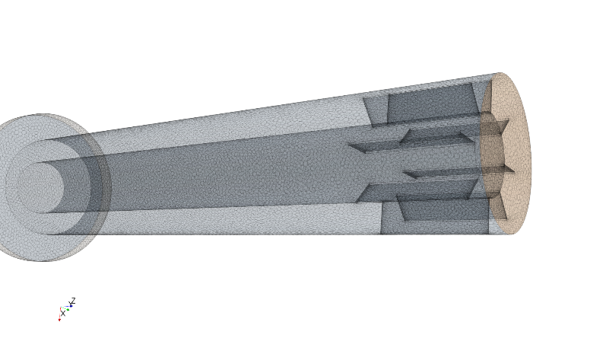
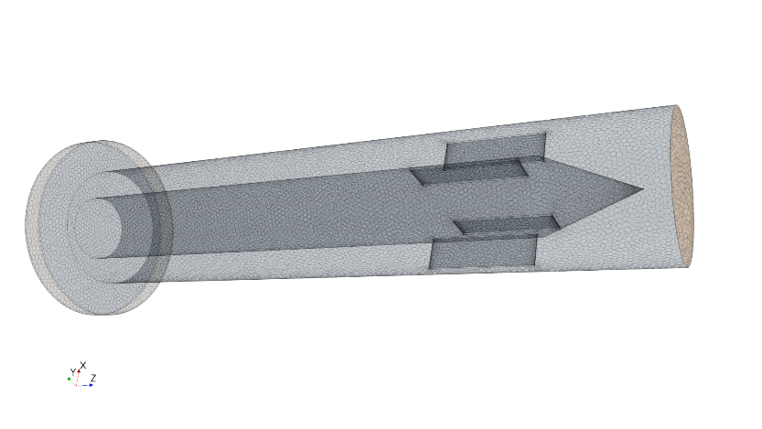
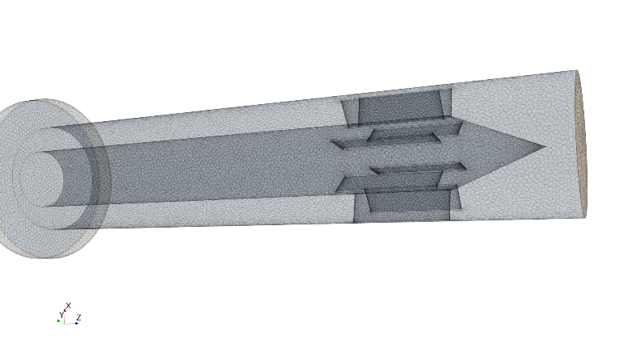
Soluciones alternativas: rejilla en forma de estrella
6 diseños analizados
Combinación del llenado de las zonas de recirculación con una rejilla
El mejor diseño (5.2): velocidad tangencial de 9 m/s y Δp de 20.879 Pa
Mejoras insatisfactorias; producción más compleja
Otros enfoques estudiados
Fig 15: Diseño 5.6
Fig 16: Diseño 5.4
Fig 17: Diseño 5.2
12/16

Slide 13
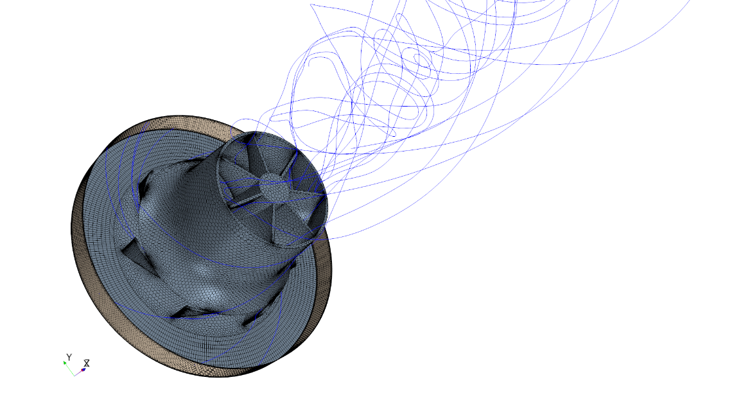
Mejora de la solución estator
Poca restricción del flujo del estator inicial
Diseño de una carcasa
Redirección mucho más eficaz del flujo
Fabricación compleja
Fig 18: Diseño 8.1 – el estator mejorado
Ideas | Velocidad tangencial (m/s) | Delta p (Pa) | Delta total p (Pa)
Geometría inicial | 113,47 | 18918 | 23084
El estator inicial | 87,52 | 16596 | 20186
8.1 | 59,38 | 19450 | 20486
Tabla 2: Comparación de los resultados
13/16

Slide 14
Conclusiones finales
Completa erradicación del swirl vía numerosos diseños diferentes
Mejoras sustanciales de la Δp
Considerable mejora del estator inicial proporcionado
Futuros enfoques deberían estar destinados a reducir todavía más Δp → optimizar el estator
14/16

Slide 15
Presupuesto del proyecto
Descripción | Coste total (€)
Preparación teórica (tutoriales) | 4.190
Análisis inicial de las geometrías | 430
Nuevas geometrías y el mallado | 1.835
Configuración del solver | 700
Análisis del postprocesado | 800
Preparación del documento | 3.600
Hardware | 4.800
Total: | 16.355
Tabla 3: Estimación de los costes globales
15/16

Slide 16
Gracias por su atención
Análisis computacional de la reducción de
vorticidad para la turbosobrealimentación
en los motores de combustión interna
Trabajo de fin de grado
16/16

